Slide 1
YARAMAZ ÇOCUK MU ? İŞE YARAMAZ YÖNTEM Mİ ?
Psikolojik Danışman Hatice Kübra ŞENEL

Slide 2
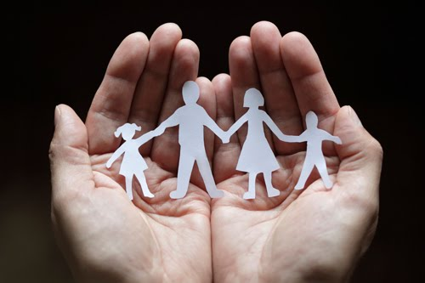
AİLE İÇİ İLETİŞİM NEDİR ?
Aile üyelerinin birbirleriyle olan etkileşimleridir.

Slide 3
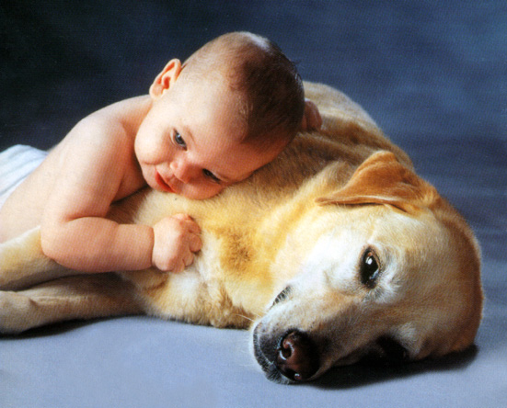
BAŞARILI İLETİŞİMİN TEMELİ,
Sevgi
Saygı

Slide 4
SEVGİDEN YOKSUN ÇOCUKLARIN
Büyümesi,
Yürümesi,
Konuşması,
gecikir.
Zeka düzeyinde gerileme olur.

Slide 5
EĞER ONU DİNLEMEZ VE İHTİYACI OLDUĞUNDA YANINDA OLMAZSANIZ
SİZDEN ŞU MESAJLARI ALIR;
Ben yokum,
Değersizim,
Sevilmiyorum,
Güvenemem.

Slide 6
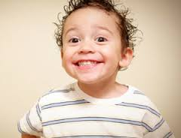
EĞER ÇOCUĞUNUZU DİNLER VE ONA SEVGİ GÖSTERİRSENİZ
SİZDEN ŞU MESAJLARI ALIR;
Varım,
Doğalım,
Seviliyorum,
Değerliyim,
Güvenebilirim.

Slide 7
12 YAŞINDA KIZ ÇOCUĞU ANLATIYOR;
Zaman zaman anneme bir şey anlatmak istediğimde, “Anne sana bir şey söyleyebilir miyim?” derim. O da “Tabii, söyle” der. Bunun üzerine ben de anlatmak istediğimi anlatırım. Tam bitirdiğimde, bana “Ne söylemiştin?” diye sorar.

Slide 8
AKTİF DİNLEME NASIL YAPILABİLİR ?
Dinleyenin bedeninin; konuşan kişiye dönük olması
Dinleyenin konuşan kişiyle göz teması kurması
Konuşanı dinlerken başını aşağı-yukarı sallaması
Dinleyen kişinin anlayamadığı zaman anlayamadım tekrar eder misin demesi
Dinleyenin zaman zaman araya girerek
konuşan kişinin en son söylediklerini aynen tekrar etmesi
Konuşan kişinin paylaştıklarıyla uyuşan yüz ifadesi göstermesi
“Hım-mm- Evet- Anlıyorum vb…” mesajları iletmesi

Slide 9
EĞER SİZ ÇOCUĞUNUZLA KONUŞUP ONU DİNLEMEZSENİZ
Her şeyden önce bu çocuğunuz ile sizin aranızdaki sevgiyi ve güveni azaltır,
Kendini size açamaz, size karşı rahat konuşamaz,
Sorunlarını ve onaylanmak istediği iyi şeyleri sizlerle paylaşamaz,
Problemlerini çözmek için zararlı yollara başvurabilir,
Zararlı madde kullanımı ve suç çetelerine katılma gibi davranışlara yönelebilir,
Çok asi, hırçın ( vuran – kıran) ya da çok içekapanık olabilir.
Aldığı kararlardan memnun kalmaz ve sürekli şikayetçi olur.

Slide 10
ÇOCUKLAR İSTEDİĞİNİZ GİBİ DEĞİL YETİŞTİRDİĞİNİZ GİBİ OLUR.

Slide 11
ÇOCUK EĞİTİMİNDE EN ÖNEMLİ ETKEN TUTARLI DAVRANAN ANNE BABALARDIR.

Slide 12
İYİ ANNE BABA OLMANIN SIRLARI
Sınırsız sevgi verin
Ona inanın ve güvenin
Ekip olarak çalışın

Slide 13
İYİ ANNE BABA OLMANIN SIRLARI
Uğraşılar bulun
Düzeni koruyun
Kendinize karşı anlayışlı olun
Sorumluluk alması ve uygulamasını sağlayın

Slide 14
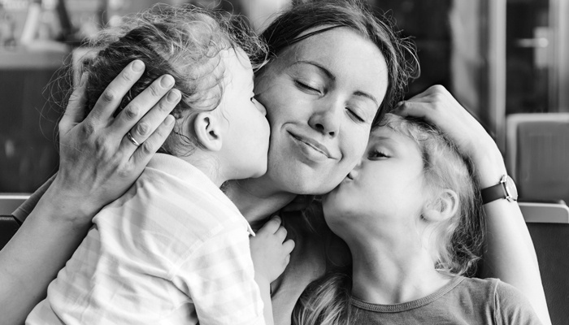
SORUN VE CEZA
Sorunlu davranışları ortadan kaldırma yada yeni bir davranış kazandırma çabalarını, her zaman olumlu davranışları hedef göstererek yürütmek gerekir.

Slide 15
EŞLERİN AİLE BÜYÜKLERİ İLE İLİŞKİLERİ
Aileler arasındaki sınırlar belirlenmelidir.
Ailenizle olan özel yaşantınızda; kayınvalide, kayınbabadan müdahaleler gelebilir ve bunlar çocuklarınızı olumsuz etkiler.
Anne-baba, çocuğun eğitiminde yetkin ve sorumlu kişi olduğunu unutmamalı, büyükanne ve dedeye terbiye konusunda mesafeli olmaları için ortam hazırlamalıdır.

Slide 16
ÖNERİLER
Çocuğunuza zaman ayırın. Çocuğunuzla
geçmiş zaman asla boşa geçmiş zaman değildir.
Çocuğunuzla birlikte olduğunuz zaman tüm dikkatinizi ona yoğunlaştırın. Bu nedenle de, başka bir işle meşgulken değil, kendinizi rahat hissettiğinizde çocuğunuzla ilgilenerek, anne ya da baba olmanın keyfini çıkarın.

Slide 17
Çocuğu sevmek, ona bolca ve pahalı oyuncak almak değil onunla ortak faaliyetleri paylaşmak, ona zaman ayırmak, onunla oyun oynamaktır. Çocuğu sevmek sözle sevgiyi ifade etmenin ötesinde, eylemle bu duyguyu ona yaşatmaktır.

Slide 18
Aşağılamak, suçlamak, çocuk adına karar vermek yerine, çocuğu dinleyin.
Anne ve babasının kendisini dinlediğini gören çocuk duygularını ifade etme olanağı bulur. Aldığı tepkilerle “anlaşıldım” duygusunu yaşar. Böylelikle rahatlar.

Slide 19
Çocuğunuza karşı davranışlarınızda tutarlı olun. Kendi içinizde çelişkili davranışlarda bulunmanız ya da anne ve babanın birbiriyle çelişen biçimde davranması, çocuğu “doğruyu bulma” konusunda zorlar.
Çocuğunuzun yanında tartışmamaya özen gösterin. Çünkü çocukların sizi model aldığını ve ileride sizin kendi aileniz gibi bir aile kuracağını unutmayın.

Slide 20
Çocuğunuzu başka çocuklarla karşılaştırmayın. Çocuk, anne babası tarafından önemsenmek, değerli bir insan olarak kabul edilmek ihtiyacındadır. Onun diğer çocuklarla karşılaştırılması, kendini değerli bir insan olarak görmesini engeller. Çocuğun kendine özgü, bağımsız bir birey olarak kabul edilmesi, ruh sağlığının temelini oluşturur.

Slide 21
Disiplin konusunda görüş birliği içinde olun. Birinizin kızdığı davranışa diğeriniz hoşgörüyle yaklaşırsa çocuk karmaşa yaşayacaktır. Aileden biri sert davranırken diğeri yumuşak davranırsa çocuğun kişiliği dengeli gelişemez. Çift yönlü davranış çocuğu yalancılığa ve ikiyüzlülüğe iter, kendine güveni azaltır ve başarısını düşürür.

Slide 22
Çocuğunuza “sana güveniyorum, elinden geleni yapacağına inanıyorum” mesajı verin. Asla “ bu kafayla gidersen…”, “ ben demedim mi…” diye başlayan sözler söylemeyin; işe yaramaz. Yaramazlık yapan veya kusurlu bir iş gören çocuklara “ haylaz”, “ beceriksiz”, “ aptal” gibi küçük düşürücü sözler söylenmemelidir.

Slide 23
Onların beğenilecek, takdir edilecek yönlerini bulun ve bu davranışlarını övün “içinden sevmek” diye bir sevgi türü yoktur.
Çocuklarınızı dinleyin. Eğer çocuklarınızın problemlerini dinlemezseniz, onlar da sizin bulduğunuz çözümleri dinlemezler. Başka konularda anlatacakları konusunda kendinizden uzaklaştırmış olursunuz.

Slide 24
Çocuklar, söylediklerimize değil, yaptıklarımıza bakarlar. Söylediklerimizle yaptıklarımız uyumlu olmalı
Onların yapmasını istemediğiniz davranışları siz de onların önünde yapmayın.

Slide 25
Yaşına uygun yapabileceği görevler verin sorumluluk duygusunu arttırmaya çalışın. Çocuğa sorunluluk duygusu verilmesi kabiliyet ve becerilerin ortaya çıkmasını sağlar

Slide 26
ÇOCUK BÜYÜTMEK AĞAÇ YETİŞTİRMEK GİBİDİR

Slide 27
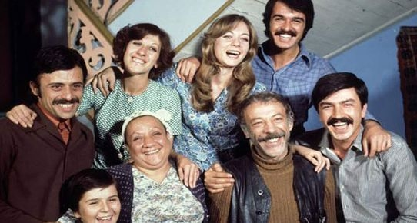
MUTLU BİR AİLE KALABALIĞI GİBİ GEÇSİN TÜM ÖMRÜNÜZ…
TEŞEKKÜRLER ☺

